Slide 1
Proyecto FPBasics.
Sistema de Gestión de Ciclos Duales
Notes:
<número>

Slide 2
Objetivos del proyecto
Aplicación Multiplataforma.
  Java
Gestión Formación Dual
  Módulos,Bloques,Formadores,Etc..
Notes:
<número>

Slide 3
Sobre diseño inicial
Proyecto Java Simple
Driver Basico
.JAR
Interfaz de Escritorio.
Notes:
<número>

Slide 4
Sobre la derivación
Tipo de proyecto
Frameworks
Automatizaciones
Interfaz Web
Notes:
<número>

Slide 5
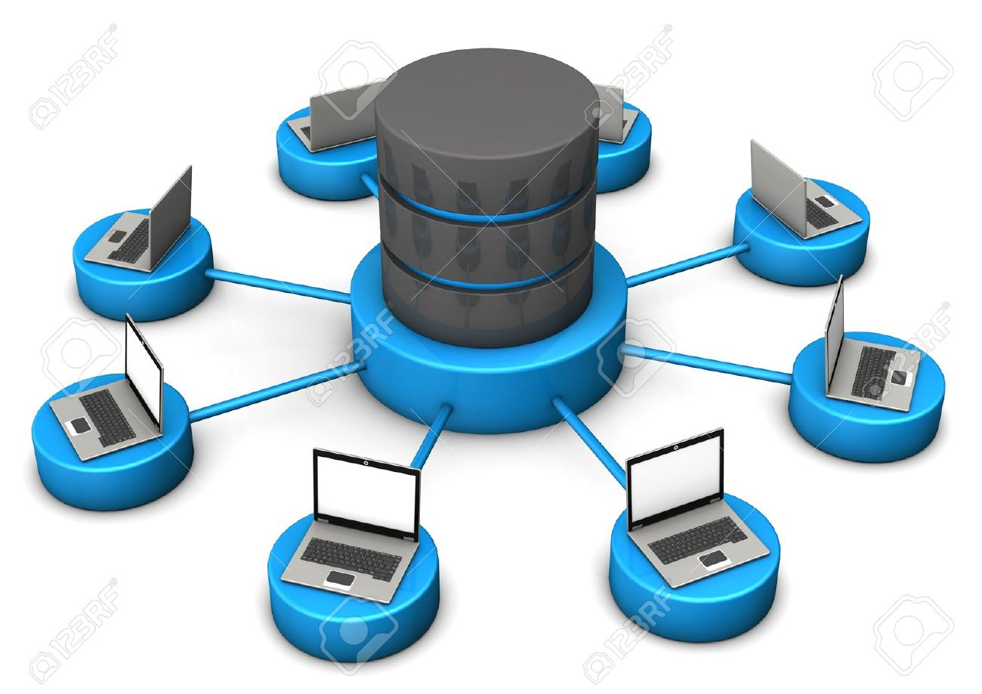
Bases de Datos
1- Identificar el propósito

Slide 6
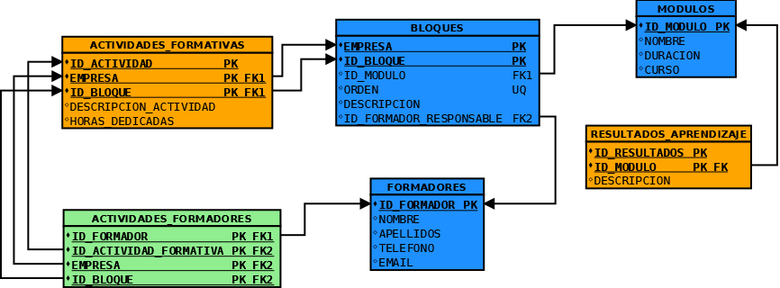
Bases de Datos
2- Organizar los datos en tablas

Slide 7
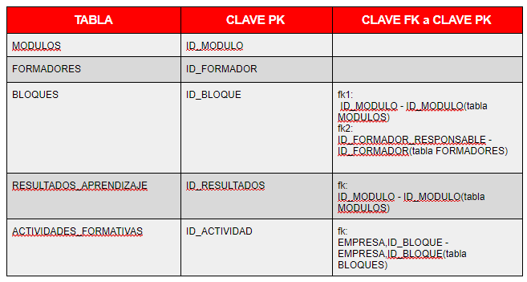
Bases de Datos
3- Establecer claves Primarias y relaciones
Notes:
<número>

Slide 8
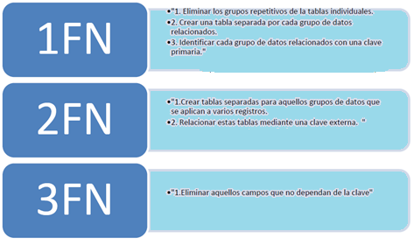
Bases de Datos
4- Normalizar las tablas

Slide 9
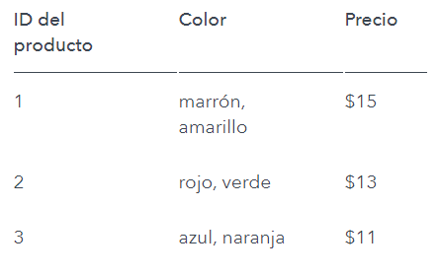
Bases de Datos
Ejemplo 1FN:
Solución:
Crear varios campos para los colores,
Color1, Color2,...ColorN.

Slide 10
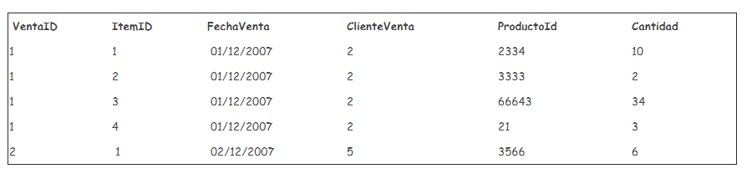
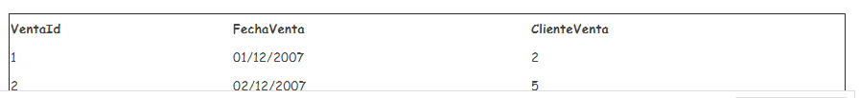
Bases de Datos
Ejemplo 2FN:
Solución:

Slide 11
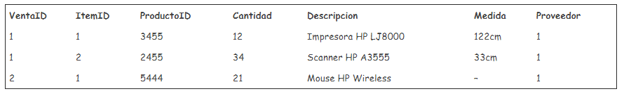
Bases de Datos
Ejemplo 3FN:
Solución:
Crear una tabla que sea “Detalles de Venta”, que dependa de ProductoID:

Slide 12
Bases de Datos
Problemas:
1- Sintaxis SQL vs Oracle
2- Driver Oracle vs MyBatis
3- SQL Server 2017 vs Windows7
Solución:
Exportar la máquina inicial.

Slide 13


Estructura Servicio-Repositorio-Modelo
Base de Datos
Repositorio
Servicio
Modelo
Notes:
<número>

Slide 14
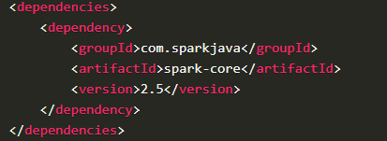
Maven
Permite importar librerías desde un repositorio
Notes:
<número>

Slide 15

Spring
Ofrece muchas ventajas a la programación, como la auto-inyección de recursos.
Notes:
<número>

Slide 16
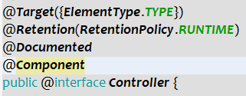
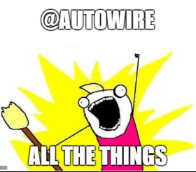
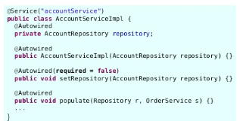
Spring Anotaciones
Mediante el uso de anotaciones podemos usar diferentes características de Spring

Slide 17

MyBatis
Manejo de Base datos mediante archivos XML
Notes:
<número>

Slide 18
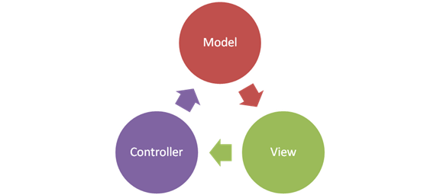
Modelo Vista-Controlador
Notes:
<número>

Slide 19
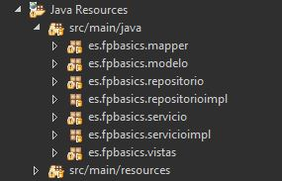
Modelo Vista-Controlador
Estructura de paquetes de la app.
Permite que nuestra app sea Modular , y gracias al Modulo permite la encapsulación de la información.

Slide 20

Java Sever Faces (JSF)
-Con JSF podemos crear Interfaces Web de forma simple.
-Se basa en el MVC de tipo 1.
-Forma parte del estándar J2EE.
Notes:
<número>

Slide 21

PrimeFaces
-Amplia librería de componentes
de código abierto.
-Personalizables.
-Mejor que JSP, que posee etiquetas muy básicas.

Slide 22
La interfaz
-Se ejecuta sobre un Servidor Apache Tomcat.
-Accesible a través del puerto 8080.
-Navegaremos por la interfaz e iremos accediendo a métodos.

Slide 23

Gran problema de integración entre JSF y Spring
-Inyección automática de Spring.
-Archivos de configuración.

Slide 24
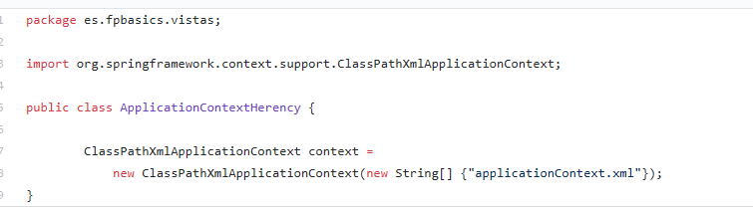
Soluciones
-Inyección manual
-Archivos necesarios.

Slide 25
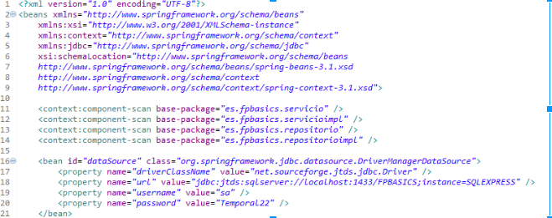
Soluciones
También tuvimos que añadir los archivos XML que se encargar de declarar los componentes que Spring y JSF van a utilizar

Slide 26
Muchas Gracias
En breve comenzaremos con la demostración.
Notes:
<número>

